Slide 1
El diseño de la investigación y los procesos de cambio en Cordillera Blanca
Instituto de Montaña (IM) - Laboratorio de Ecología y Utilización de Pastizales (LEUP)

Slide 2
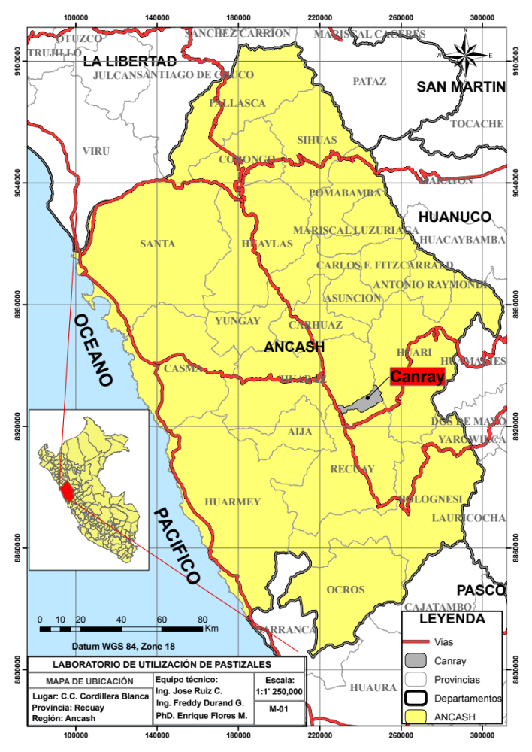

Slide 3
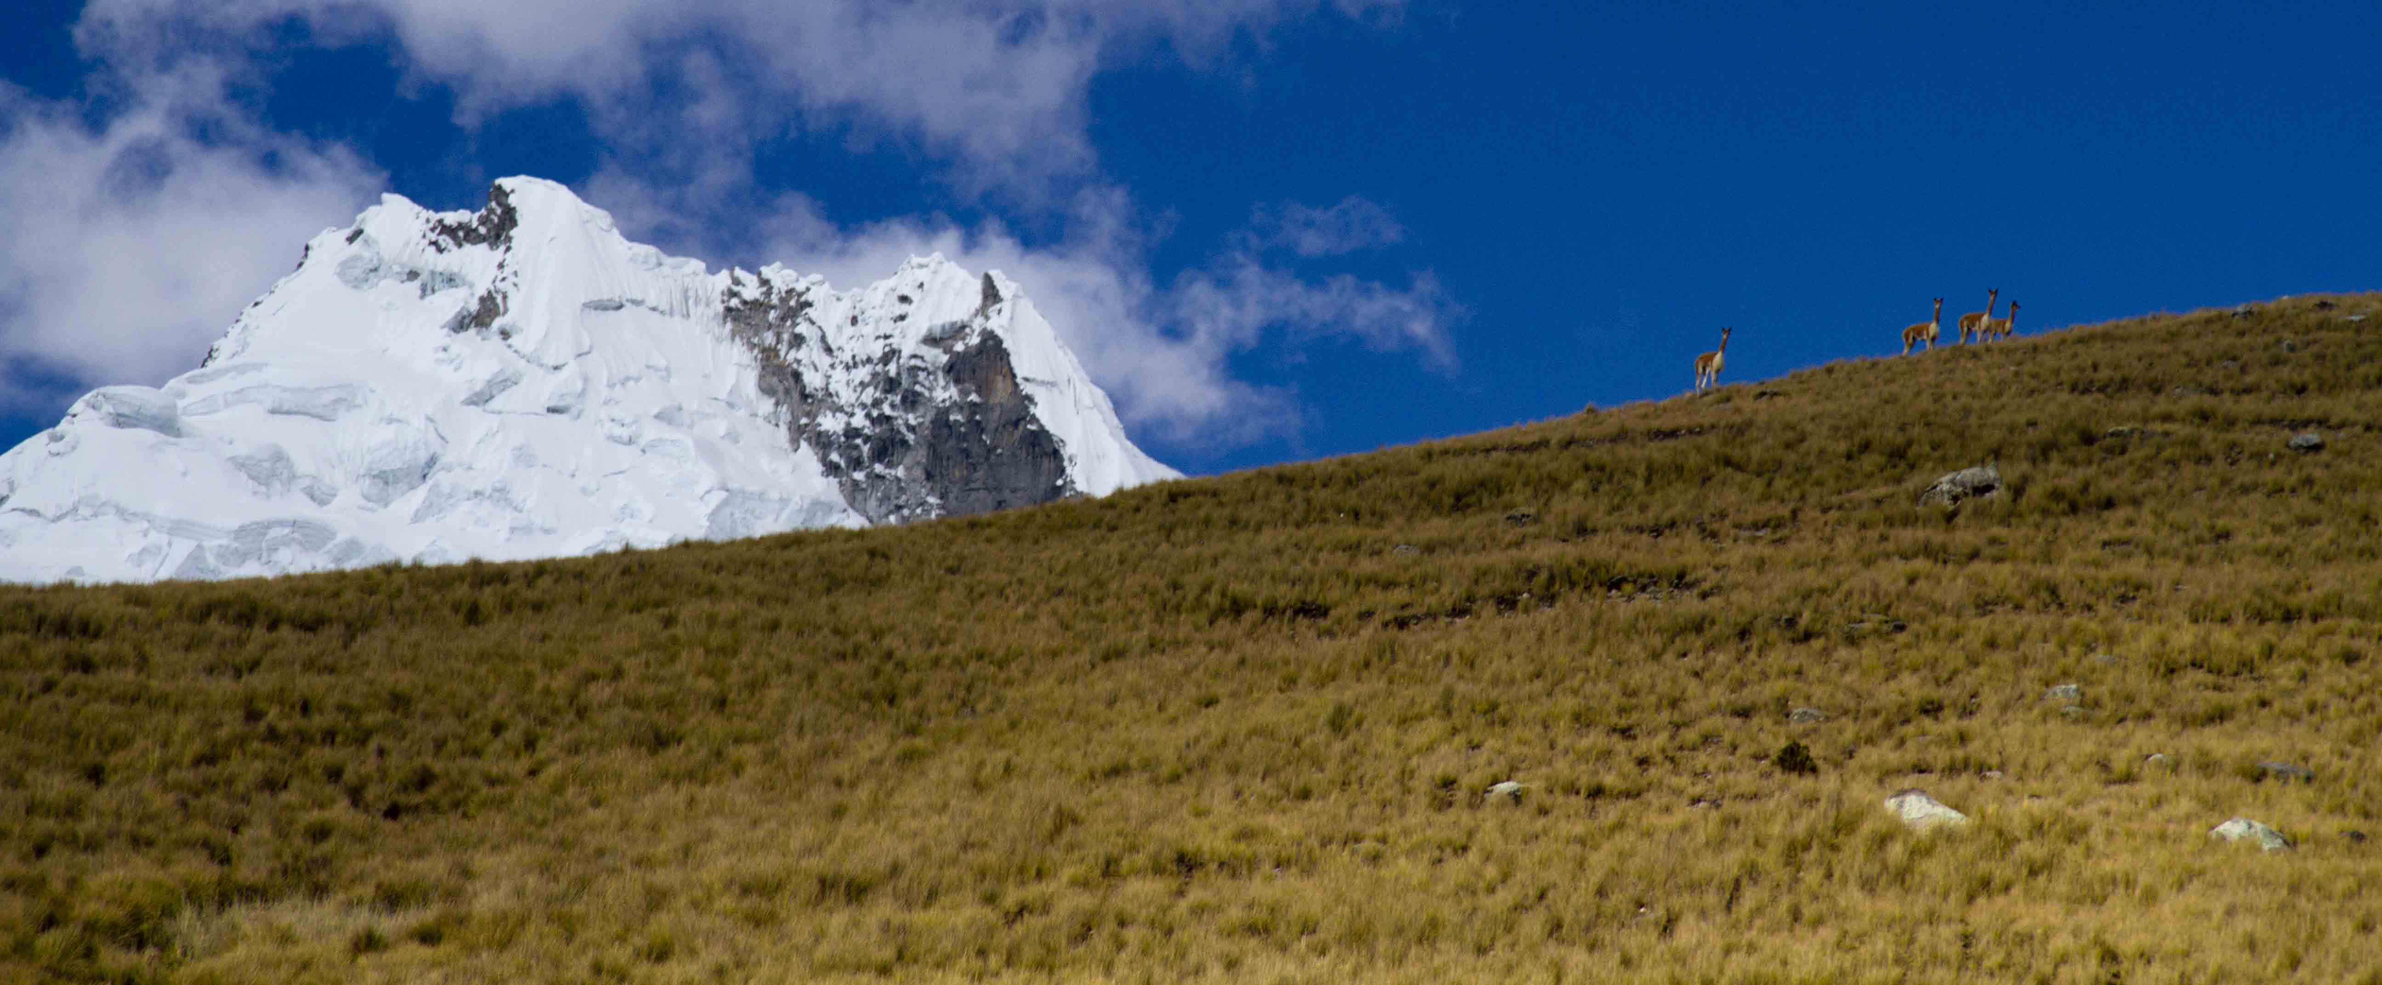
Paisaje de Puna, Glaciares y vida silvestre

Slide 4
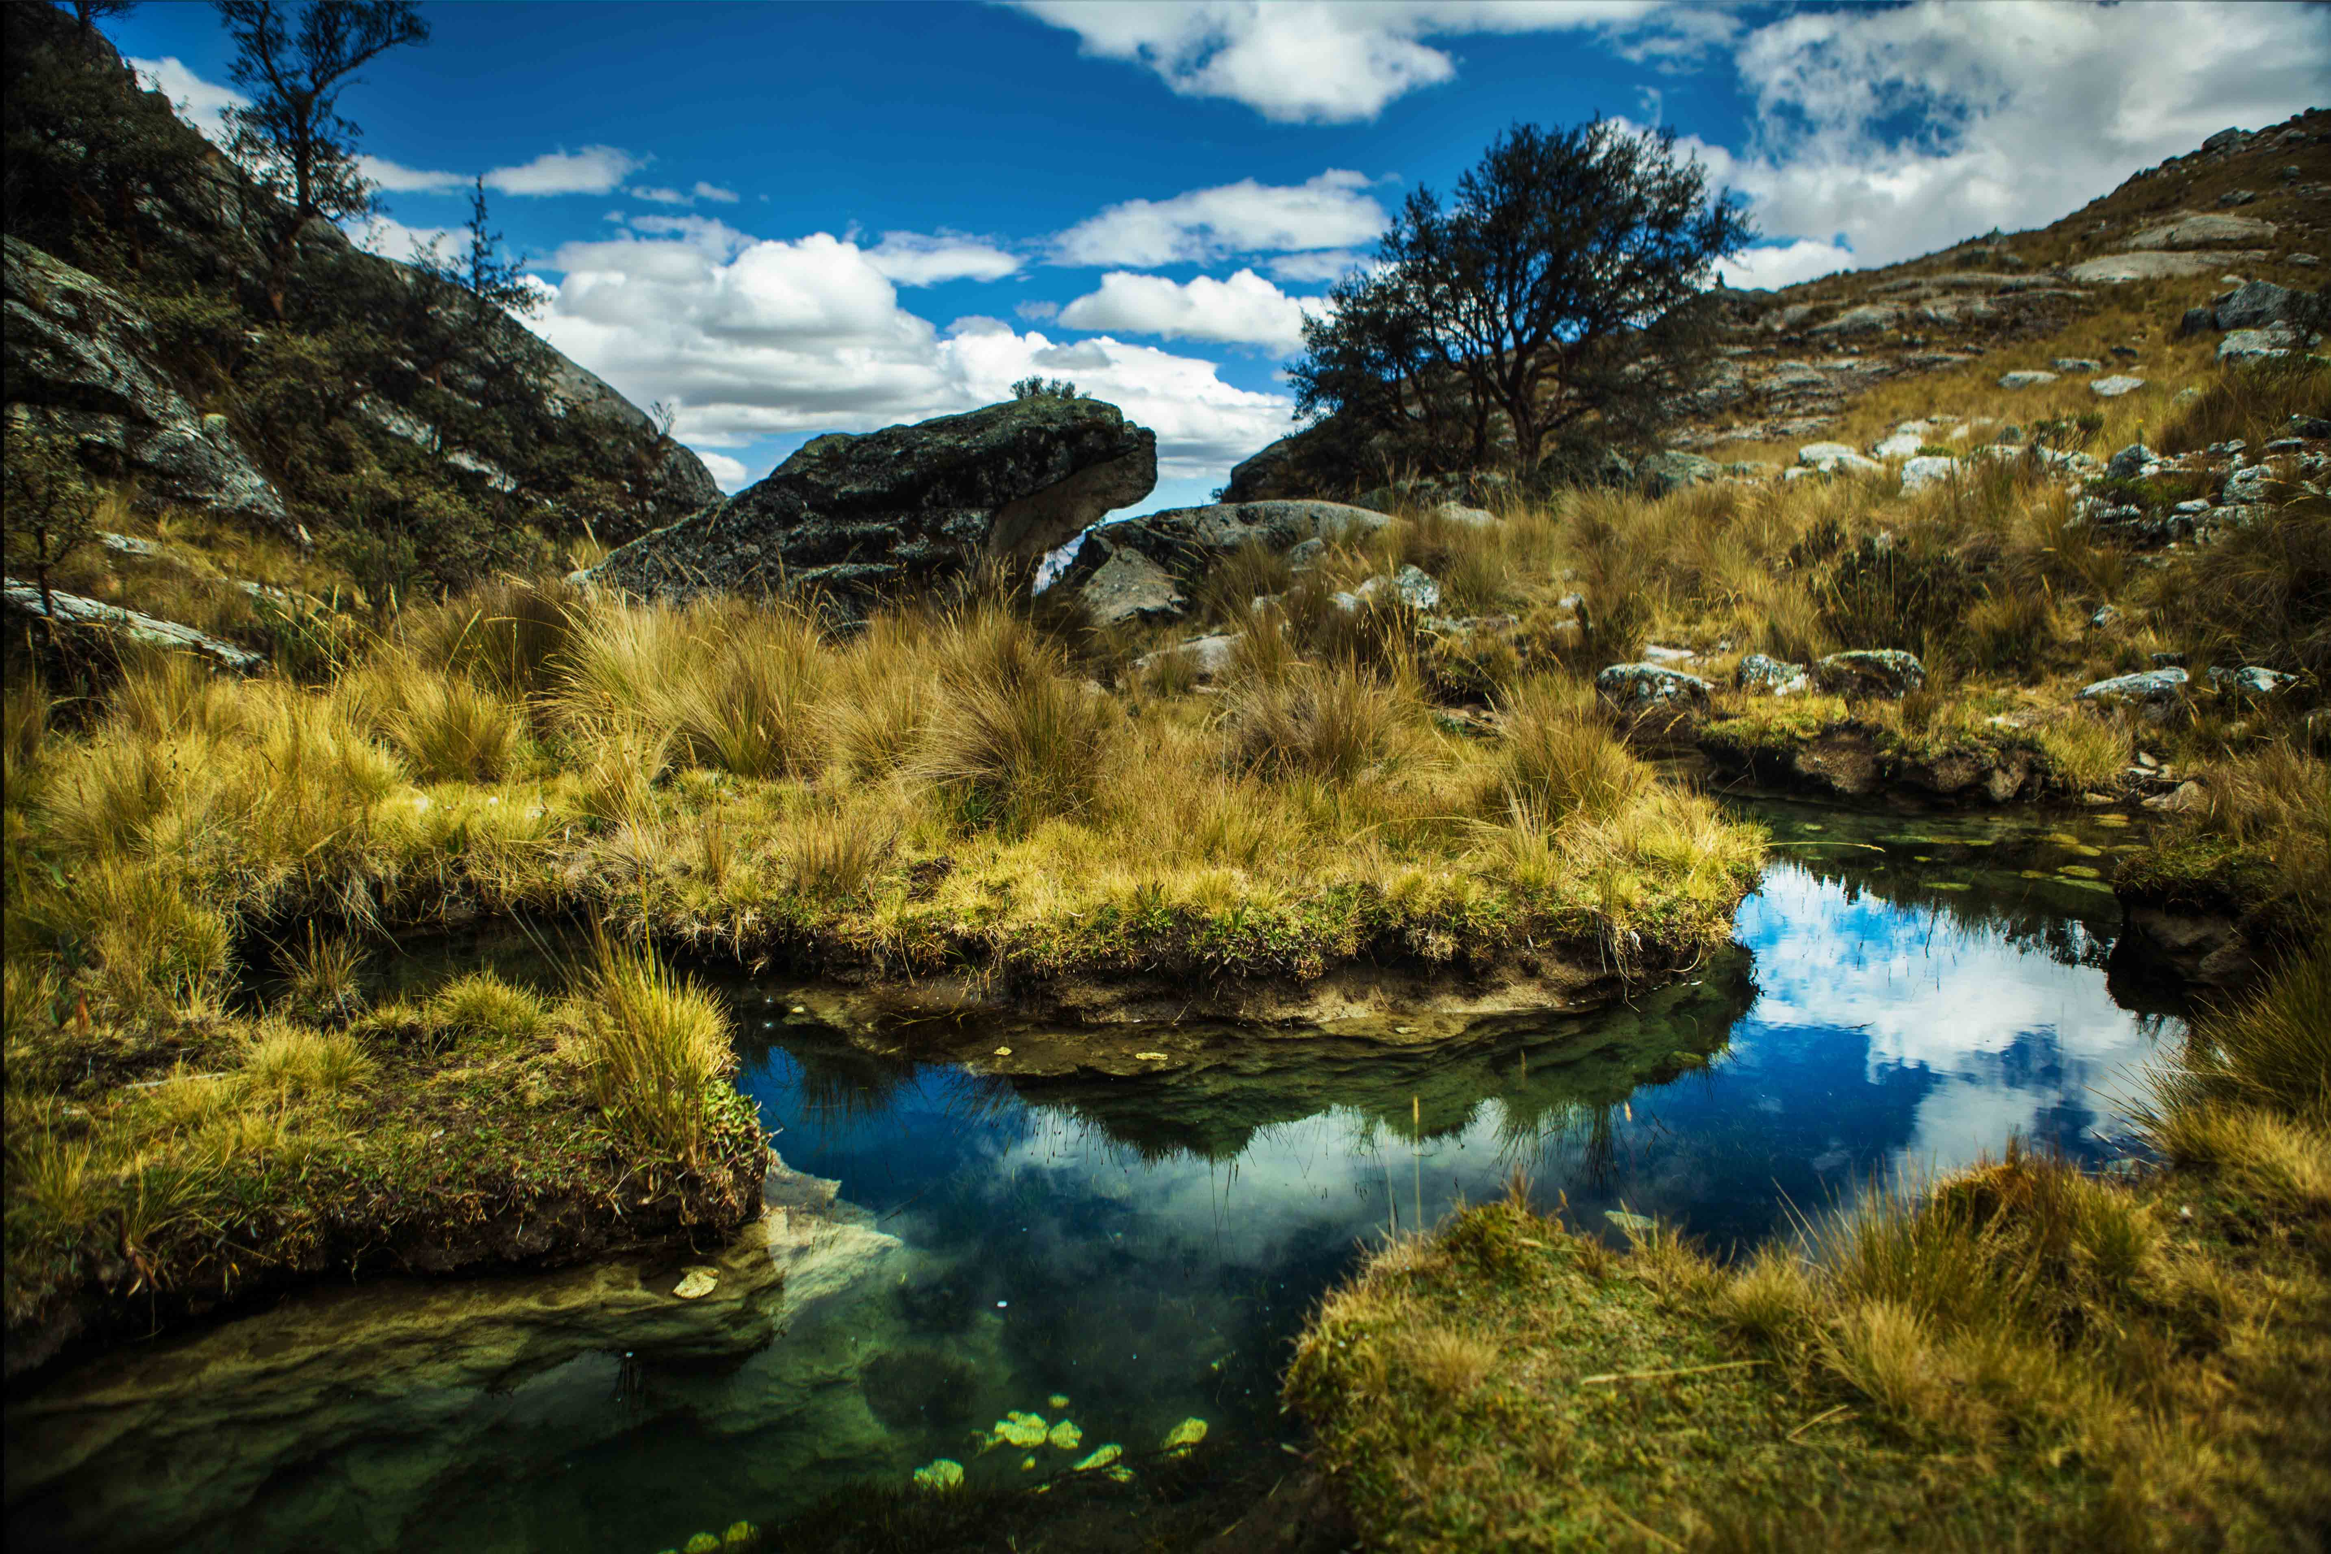
Proyecto Punas-Agua

Slide 5
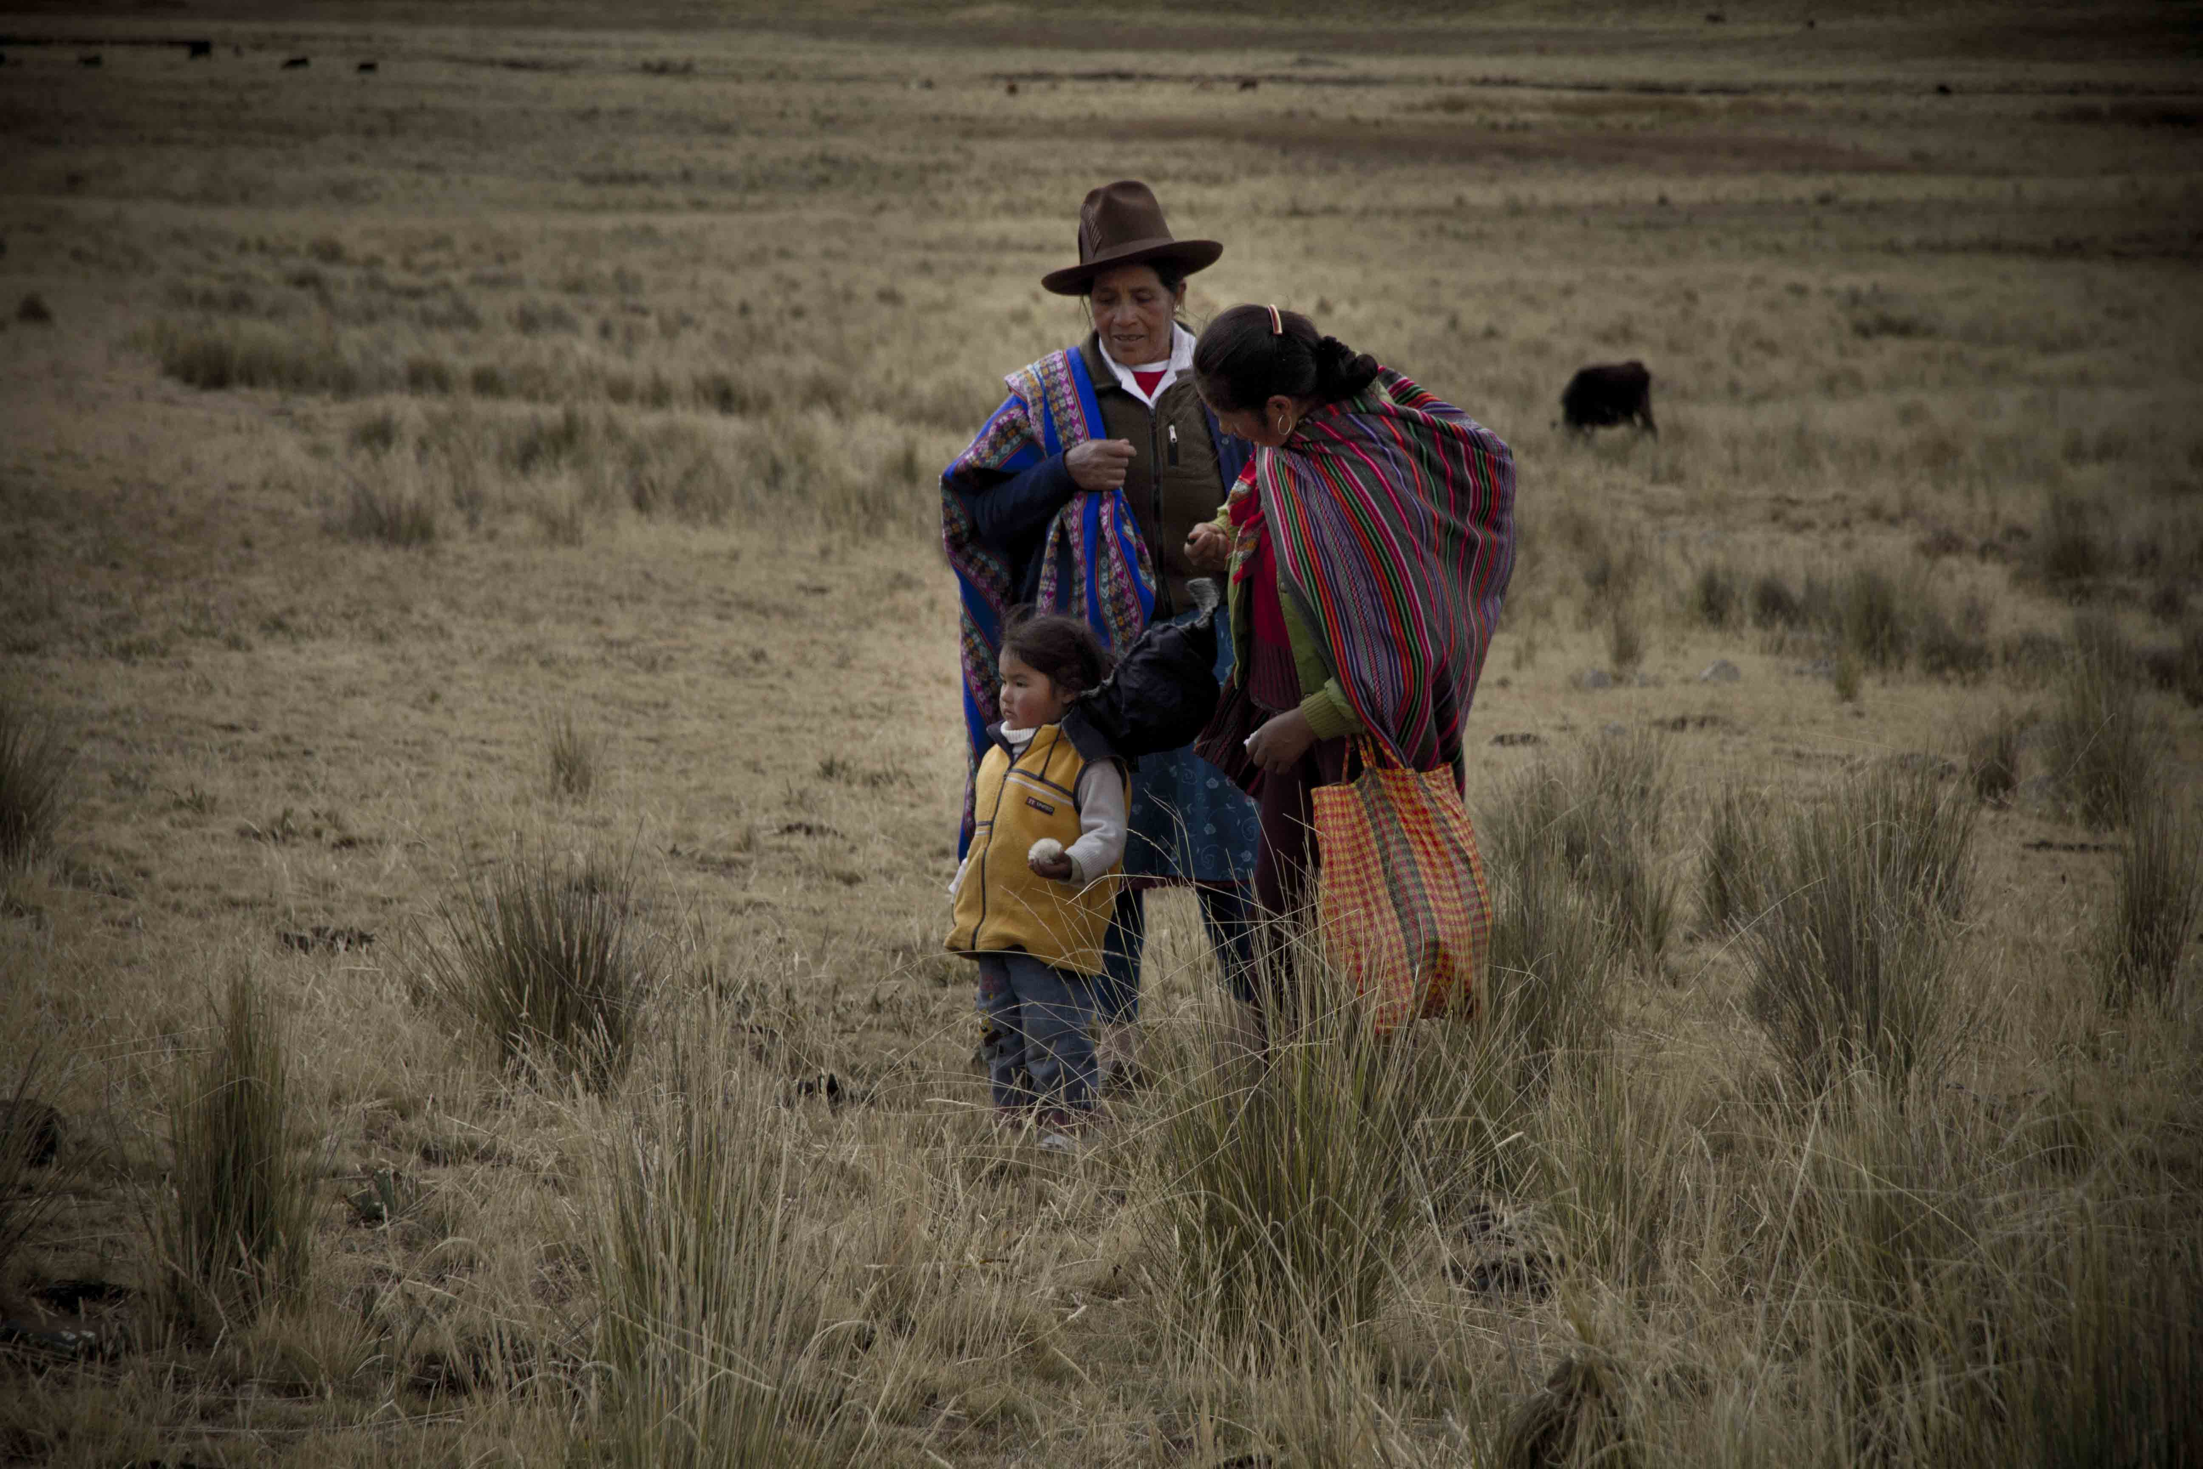
Familias ganaderas: Sras Simeona y Edita

Slide 6
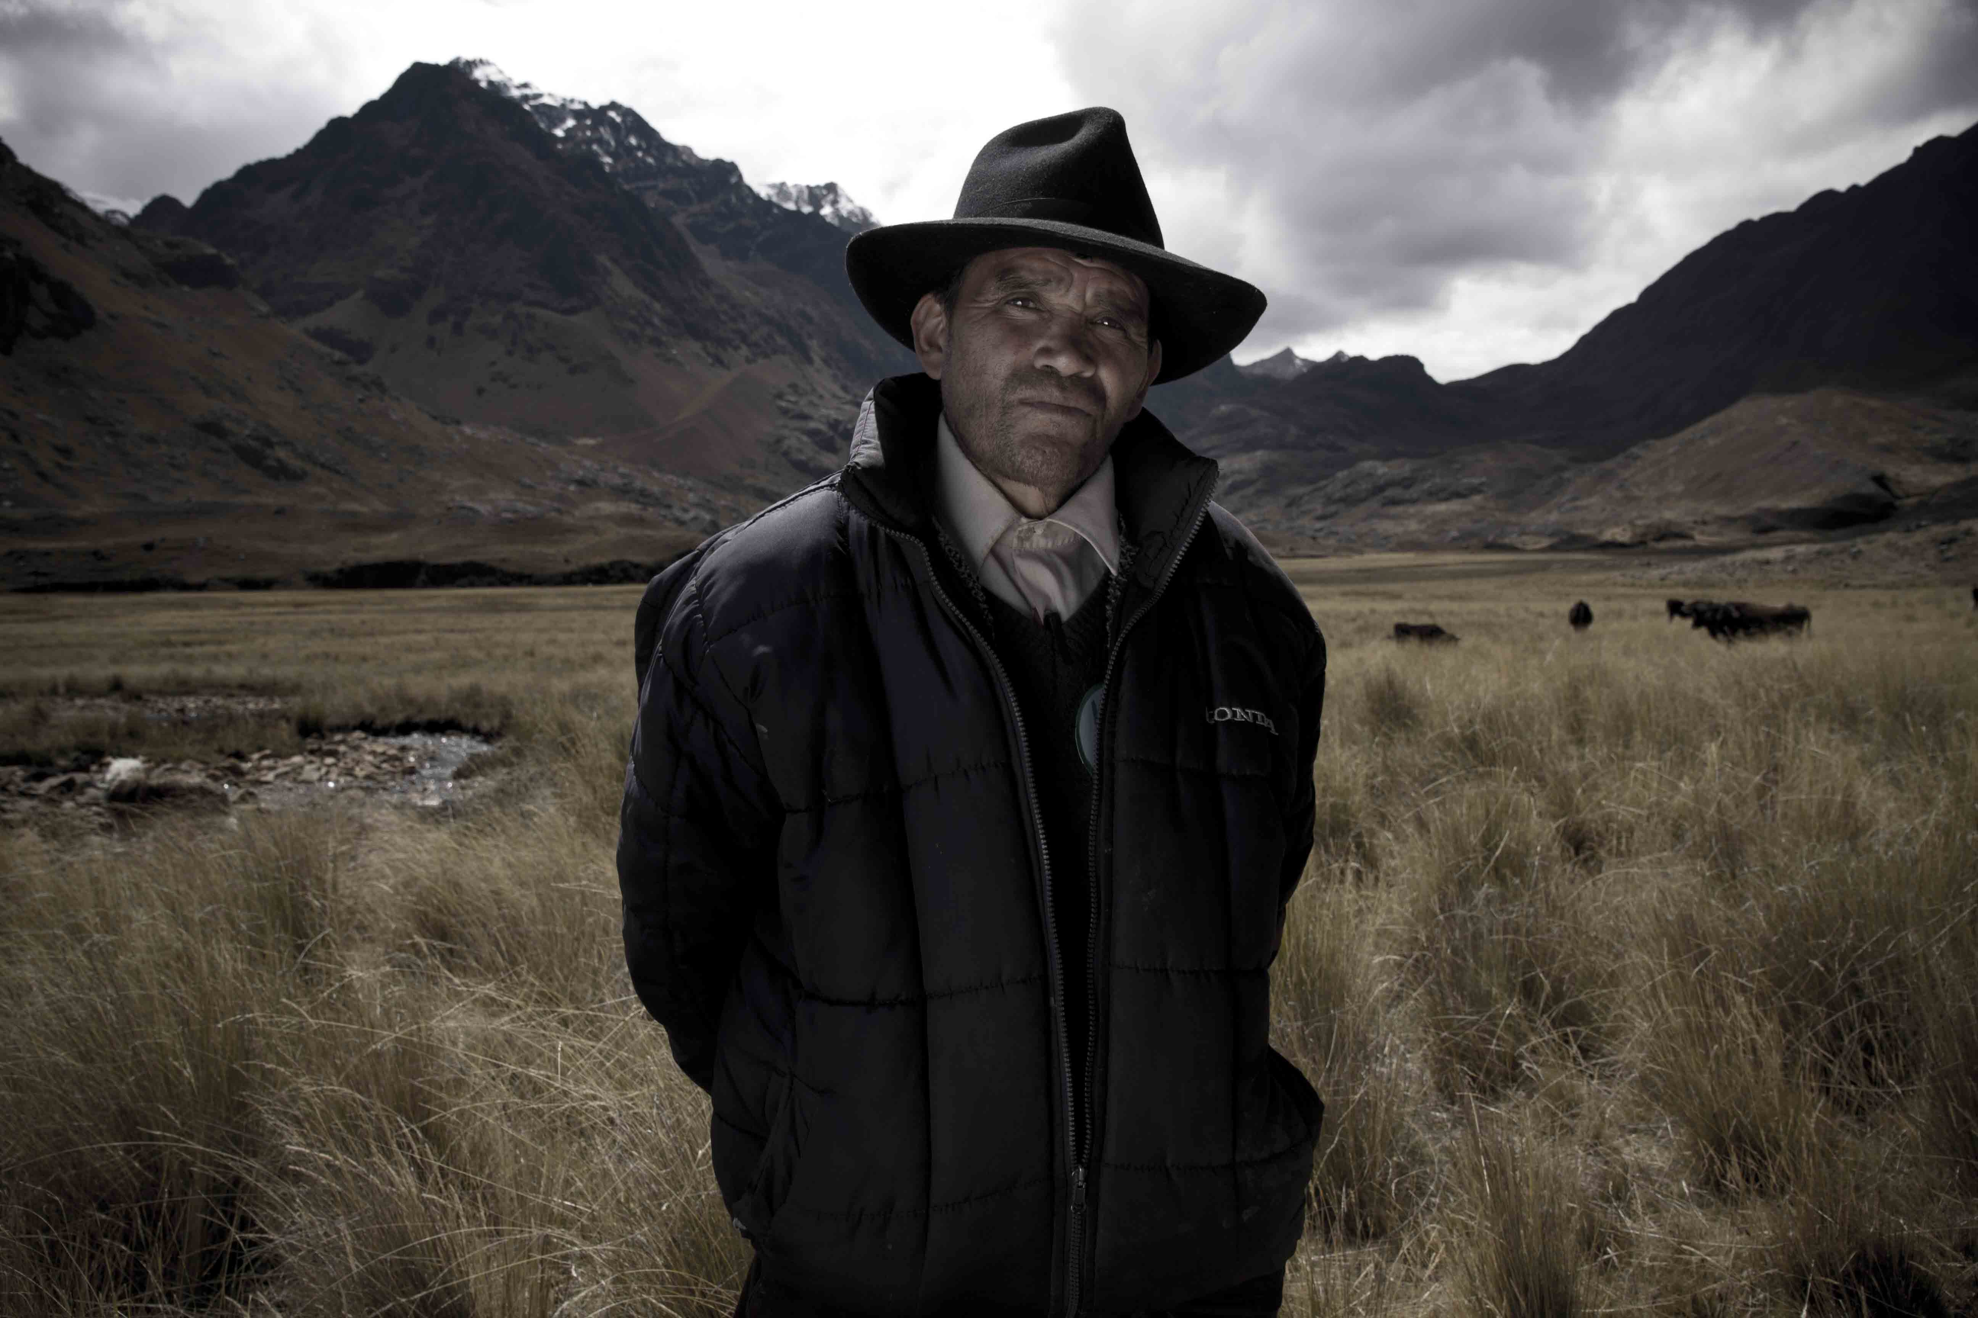
Sr. Vicente Salvador Presidente del Comité de Investigación Agropecuaria

Slide 7
La investigación y el cambio: relaciones inesperadas
¿Fue el enfoque de investigación que seguimos, adecuado para movilizar el cambio en los actores que al final fueron los más relevantes para el cambio?
SE INICIARON CAMBIOS PESE A LA FALENCIA EN ENTENDER LA RELACION ACTORES CLAVES-PROBLEMAS DETERMINANTES
LA TEORIA DE CAMBIO TENIA PUNTOS CIEGOS…

Slide 8
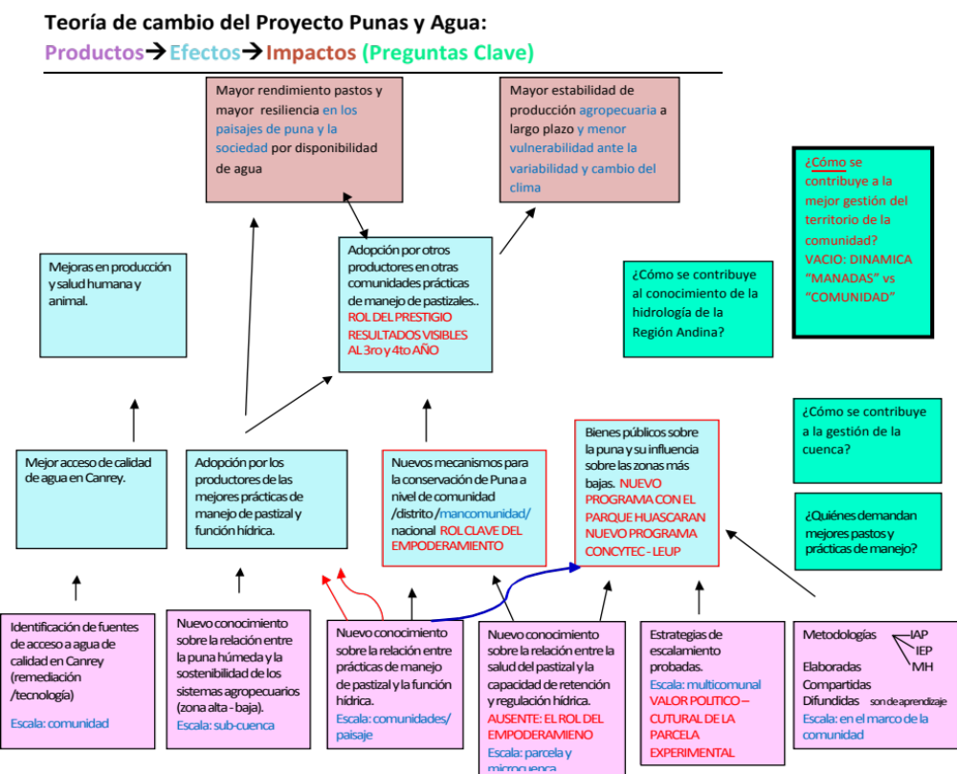

Slide 9
Desencuentros de nuestra Teoría de Cambio y…
Actores e instituciones claves de manejo del pastizal:
(1) Pastizales en “manadas”: uso familiar de pastos comunales
(2) Pastizales en “comunidad”: manejo colectivo de pastos comunales por empresa comunal
Y..
Los mecanismos culturales del proceso de cambio/innovación: impulsados por prestigio, política local y empoderamiento
¿ Cual fue el rol del “Nuevo Conocimiento” de la teoría de cambio y los cambios que se han iniciado?

Slide 10
Investigación y Cambios en el tiempo
IM en rol facilitador |  |  |  | REPLICA EN COMUNDIAD | REPLICA EN COMUNIDAD
 |  |  |  | CORDILLERA BLANCA | LOS ANDES
 | CIAL EN ROL EMPODERADO |  | CIAL SE CONSOLIDA COMO REFERENTE | Reciben campesinos | Asistencia técnica
 |  |  |  | Replicas familiares
 |  | CASA ABIERTA |  |  | REPLICA EN QUILLCAYHUANCA
CIAL Y COMUNIDAD IDENTIFICAN CALIDAD DE AGUA |  |  |  | Nueva Institucionalidad en manejo de Pastos | Parque Nacional Huascarán replica
 |  |  | PRESTIGIO DE LA COMUNIDAD y DEL CIAL como investigadores
sep-09 | sep-10 | sep-11 | sep-12 | sep-13 | sep-14
 |  | DATOS
Comunidad asigna PARCELA | CIAL: ROL INSTRUMENTAL |  | Comunidad y Usuarios | Evidencia visual del cambio
 |  |  | Renuevas Parcela de investigación
LEUP rol de colección análisis de datos

Slide 11
EFECTOS DE LA PARCELA DE INVESTIGACION
FUNCIONES DE LA PARCELA DE INVETIGACIÓN EXTERNA (LEUP) | Relevancia Actores/Cambios (alcances)
Datos (parámetros relación usos/productividad/hidrología) | Relevante para incidir en políticas: por ejemplo réplicas con el Parque Nacional Huascarán
Observación de la recuperación | A partir del 3er- 4to año) Clave para el intercambio
Empoderamiento: | CIAL (parcialmente) LEUP: legitima su rol
Prestigio | CIAL: poder de negociar / legitimidad

Slide 12
DESCANSO: Un Ejemplo de la Parcela Experimental
Experimento (variables) y Problema | Resultado | Relación con Actores Claves
Sobre-pastoreo: tendencias negativas en productividad e hidrología en 2 tipos de unidad ecológica: Introducción del Descanso en dos tipos de unidades ecológicas HUMEDO fin de ladera (22.5% humedad): gramínea potencial Festuca SECO ladera (12.3% humedad) gramínea potencial Calamagrostis CONTROL para c/u | Descanso 3 años para tener resultados: Visibles en 4 años (pero no infiltración, no humedad) HUMEDO: gramíneas avance rápido y notable (82% en tratamiento vs 50% control). Palatabes: solo el tratamiento pasa de ‘regular’=> ‘bueno’ SECO: gramíneas lento y parcial (81% en tratamiento vs 62% control). Palatables: solo el tratamiento pasa de ‘pobre’=> ‘regular’ | Manadas y Comunidades por observación de gramíneas Festuca y Calamagrostis (especies importantes para lograr otras especies palatables) Formuladores políticas (alto interés en hidrología de puna por retroceso glaciar)
Notes:
EXPERIMENTO DE DESCANO: tendencia en ambas seca y humeda es negativa… Notar que las gramíneas avanzan como especie deseable reemplazando herbáceas y arbustos menos deseables a ovinos y vacunos. Iguamente la condicion ecologica mejoro con el descanso, mas raido en humedo pero tambien en el seco que recien respondio en el ańo 4
CONCLUSIONES
El descanso favoreció el incremento de las plantas forrajeras y la cobertura del suelo.
El descanso mejoró el vigor de las plantas claves y la condición ecológica del pastizal de pobre a regular (pajonal bajo potencial) y de regular a bueno (pajonal alto potencial).
La función hidrológica y sus variables asociadas mejoraron por efecto del descanso.
El pajonal seco de bajo potencial respondió mejor al tratamiento del descanso.

Slide 13
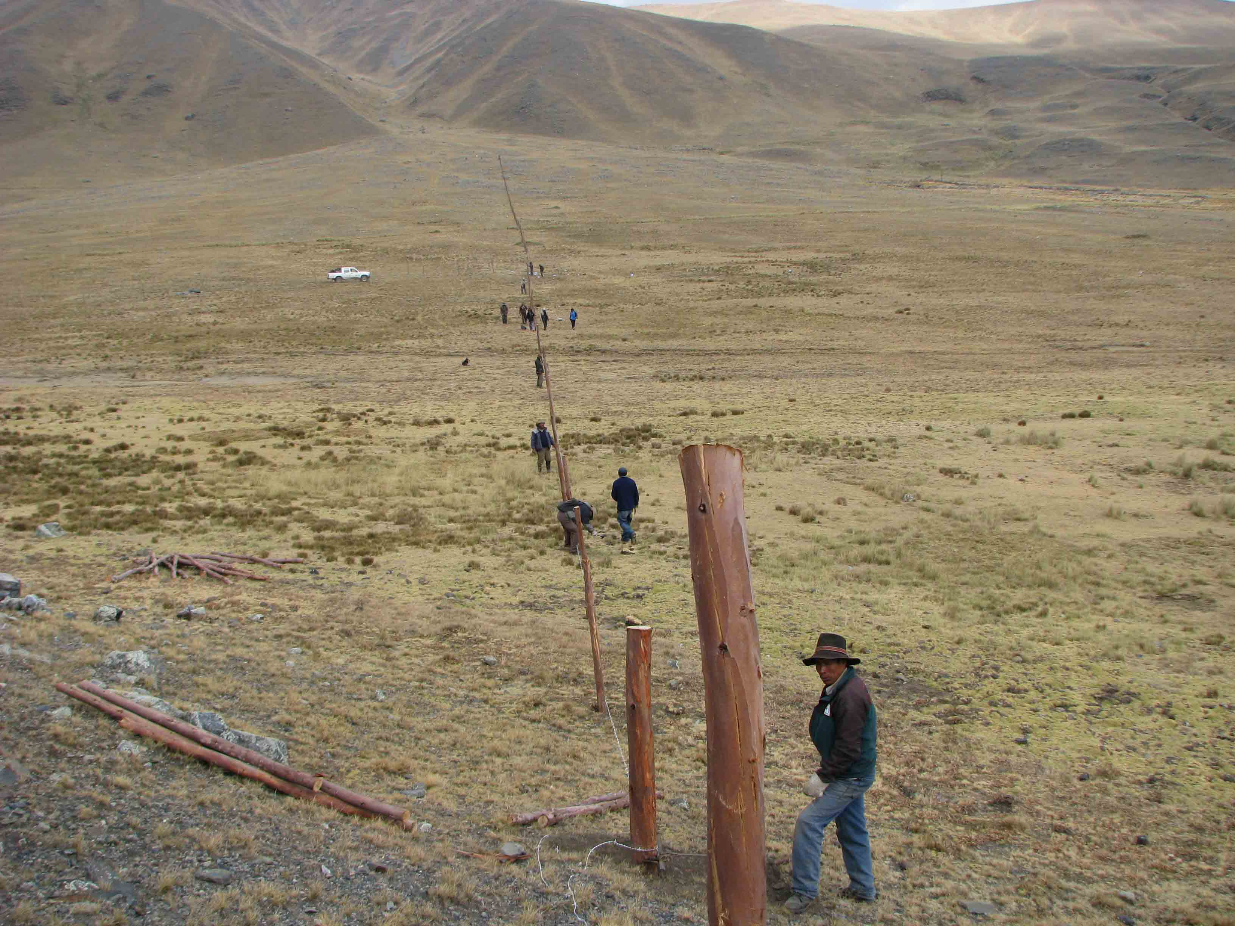
Atribuciones del proyecto al cambio en “pastizales de comunidad”
COMUNIDAD CORDILLERA BLANCA
COMUNIDAD LOS ANDES
PARQUE HUASCARAN
RUNTI: 21 has
SHECLLAPATA: 38 has
NUEVA INSTIUCIONALIDAD
CONVERSATORIOS
INTERCAMBIOS Y REPLICA

Slide 14
Conocimiento comunal del CIAL (agua)
Encuesta en Cordillera Blanca (n=62) y Los Andes (n=46)
Más de 90% de la comunidad (n=62) sabe de y valora como positivo el trabajo del comité en analizar y buscar como mejorar la calidad del agua.
82.3 % de la comunidad podía referir sitios que el grupo había monitoreado (la mitad podía referir 3 o más fuentes de agua estudiadas y la otra mitad menos de una o dos).
Pero 63% no podía explicar porqué o qué información habían obtenido.
De los 25 miembros entrenados en análisis de agua, 60% se considera capacitado para informar a la comunidad, 40% no.

Slide 15
Las parcelas de investigación: qué visibilidad tienen, son fuente de información para el cambio?
En la comunidad piloto 71% del total (n=62) conocen las investigaciones, en la vecina el 52% (n=46) tiene información sobre las investigaciones
Del total de miembros y familias asociados al Comité de Investigación (n=21) en la comunidad piloto 67% aplicaron las técnicas probadas a sus parcelas, 33% no. En la comunidad vecina, del grupo que visitó los experimentos (n=13) solo una persona (7.7%) lo replicó en su puna.
En la comunidad piloto, 67% de la población (n=62) esta dispuesta a replicar los resultados, pero solo 7.7% en la vecina donde solo se observaron indirectamente los resultados.

Slide 16
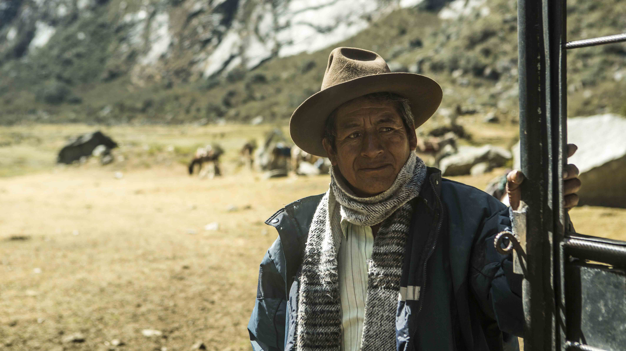
Atribuciones del proyecto al cambio en “pastizales de manada”

Slide 17
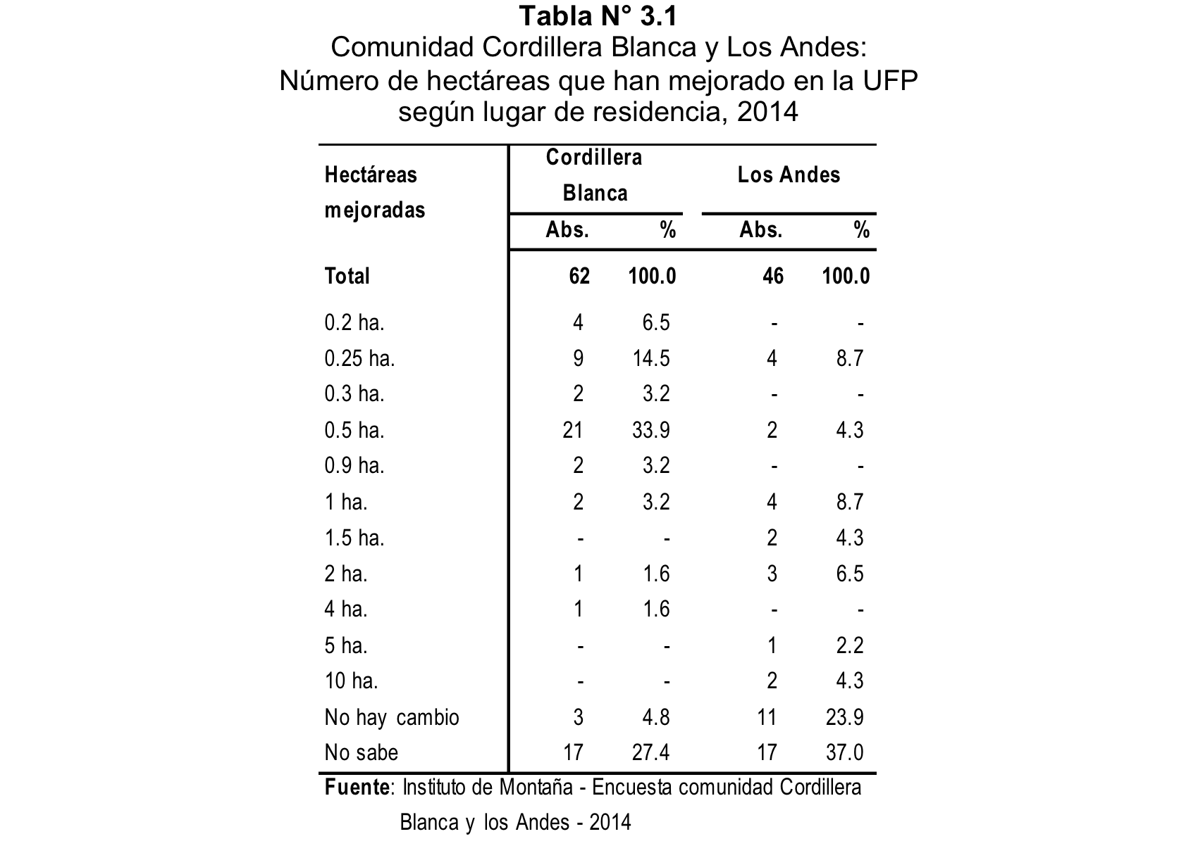
En la comunidad piloto (Cordillera Blanca) con las parcelas experimentales y trabajo del comité de investigación 67.8% dicen que han hecho replicas de las técnicas.

Slide 18
Valoración de las técnicas replicadas
“Incremento de producción de pastos”
“Mejor comida: mejora sanidad, ḿas leche”
“Medio ambiente más sano”
“Las zanjas de filtración mejoran la humedad ello protege contra la helada”
“Ichus recuperados son ambiente positivo para plantas deseables”
“Mantenienen y purifican el agua”
“No se abusa el consumo del pastizal”

Slide 19
LECCIONES
Función social de la parcela de investigación: prestigio para la comunidad y el CIAL
Función de conocimiento de la parcela de investigación: efectiva para la incidencia
Organización, factores institucionales y política comunal fueron más importantes en apalancar o para bloquear el cambio que el ‘nuevo conocimiento’ en la parcela de investigación.
El empoderamiento de instituciones locales debe ser como meta primaria para lograr la innovación

Slide 20
Lecciones
El enfoque participativo, empoderamiento del actor local es el principal factor que impulsa la innovación. Se observó a pesar que fue participación instrumental en relación con la unidad experimental
Reforzar con los investigadores locales el análisis de problemas y actores del cambio para así influir en el diseño de la investigación

